Slide 1
上海市医院协会
网站新功能使用说明

Slide 2
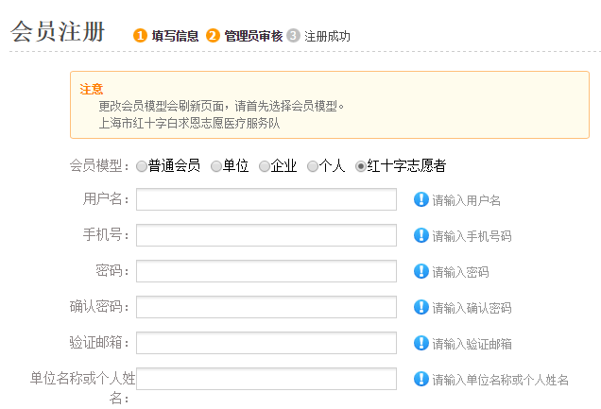
用户注册 / 入会申请
普通用户注册
申请注册成为网站普通用户，只需填写简单资料，通过后可使用活动报名、征文投稿和科研基金申报功能。
入会申请（单位、企业、个人）
申请注册成为协会会员，需填写入会相关资料，通过后成为协会会员。
红十字志愿者申请
申请注册成为红十字志愿者，需填写相关资料，通过后成为红十字志愿医疗服务队成员。
2

Slide 3
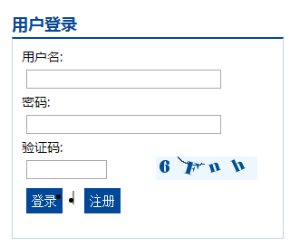
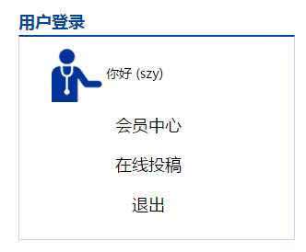
用户登录
登录前
登录后
3

Slide 4
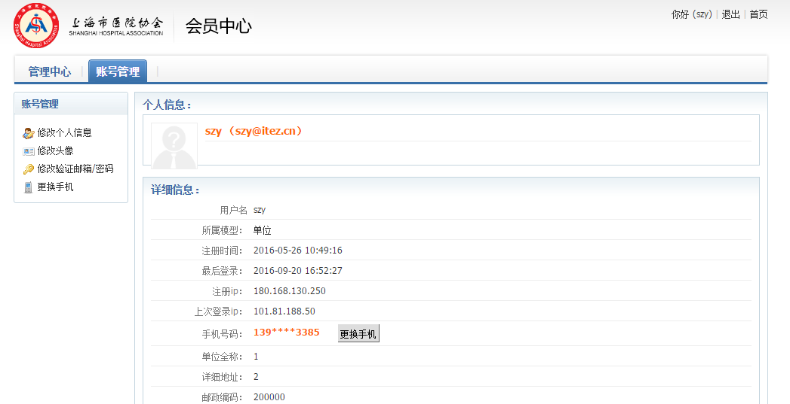
会员中心
4

Slide 5
会员中心
5

Slide 6
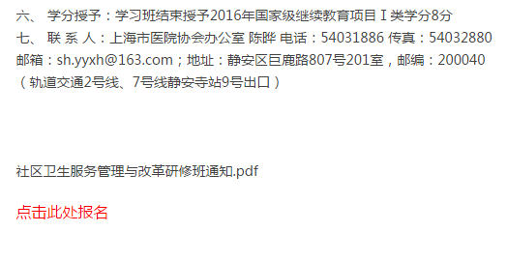
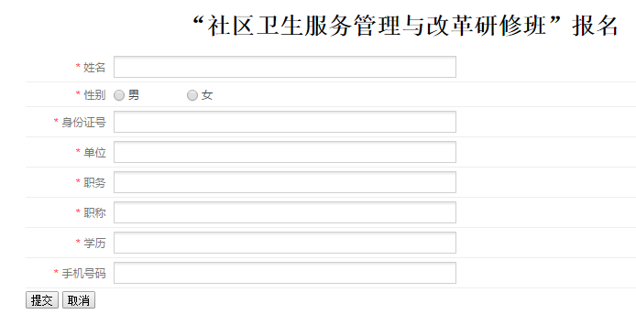
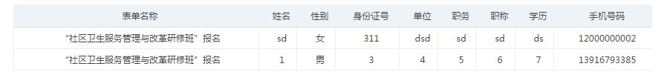
活动报名
在每个报名新闻后都有报名链接，点击后即可填写报名表单。
点击“我的报名”，即可看到该用户报名的所有信息，每个用户可替其他多个人员报名。
6

Slide 7
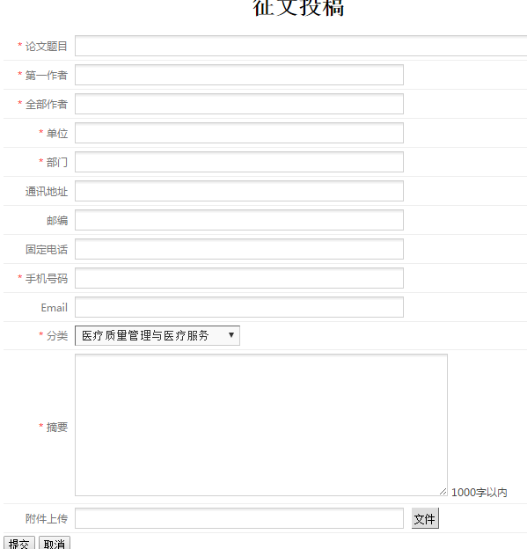
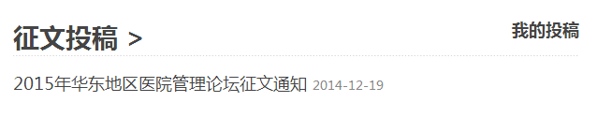
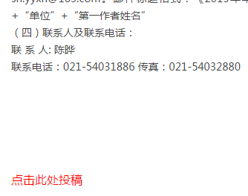
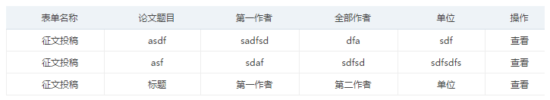
征文投稿
在每个征文新闻后都有投稿链接，点击后即可填写投稿表单，并上传附件。
点击“我的投稿”，即可看到该用户的所有投稿信息，点击“查看”，可看到具体内容。
7

Slide 8
医院管理研究基金管理平台
消息通知 协会发布的相关消息列表
我的项目 用户自己申报的项目列表
项目申报 用户填写课题申报信息，并以附件形式上传申报书

Slide 9
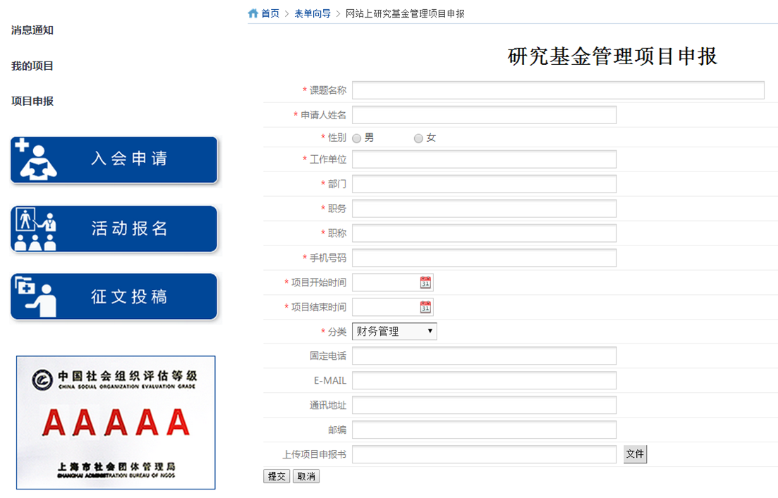
医院管理研究基金管理平台——项目申报

Slide 10
Thank you

